Slide 1
Algoritma FIFO

Slide 2
Algoritma Fifo (Arrival Time Sama)
Soal
Tiga Proses (P1, P2, dan P3) tiba dalam saat yang bersamaan (arrival time = 0). Waktu layanan untuk setiap proses secara berurutan adalah 8,4,6
Hitung Turn Arround Time (TAT) dan Average Waiting Time (AWT) dari ketiga proses tersebut jika menggunakan penjadwalan FIFO.
Proses | Arrival Time | Burst Time
P1 | 0 | 8
P2 | 0 | 4
P3 | 0 | 6

Slide 3
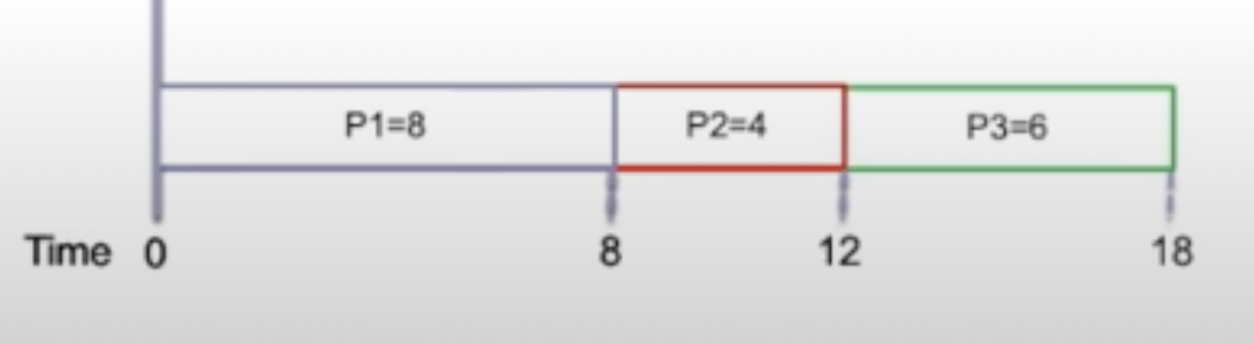
Jawab
Diketahui
Gant Chart
Proses | Arrival Time | Burst Time
P1 | 0 | 8
P2 | 0 | 4
P3 | 0 | 6

Slide 4
Jawab
Diketahui
Gant Chart
Proses | Arrival Time | Burst Time
P1 | 0 | 8
P2 | 0 | 4
P3 | 0 | 6

Slide 5
Hitung AWT dan TAT
Diketahui
Gant Chart
Waiting Time AWT (waktu proses – waktu kedatangan)
P1 = 0 - 0
P2 = 8 – 0
P3 = 6 – 0
Total = 0 + 8 + 12 = 20
Rata-Rata: 20/3 = 6,66
Turn Arround Time TAT - (Waktu Selesai – Waktu Kedatangan)
P1 = 8 – 0
P2 = 12 – 0
P3 = 18 - 0
Total = 8+12+18 = 38
Rata-rata: 38/3 = 12,66
Proses | Arrival Time | Burst Time
P1 | 0 | 8
P2 | 0 | 4
P3 | 0 | 6

Slide 6
Algoritma Fifo (Arrival Time Beda)
Soal
Tiga Proses (P1, P2, dan P3) tiba dalam saat yang berbeda (arrival time = 0,6,4). Waktu layanan untuk setiap proses secara berurutan adalah 8,4,6
Hitung Turn Arround Time (TAT) dan Average Waiting Time (AWT) dari ketiga proses tersebut jika menggunakan penjadwalan FIFO.
Proses | Arrival Time | Burst Time
P1 | 0 | 8
P2 | 6 | 4
P3 | 4 | 6

Slide 7
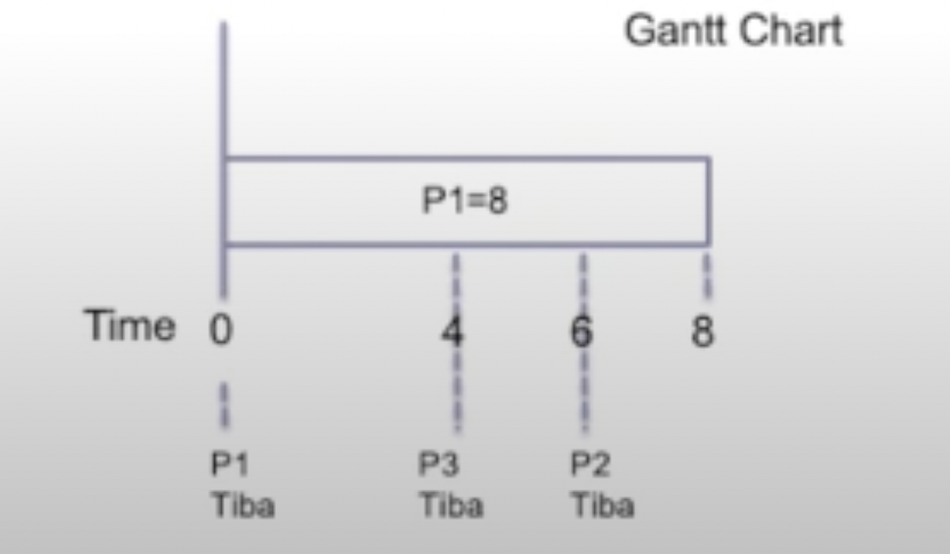
Jawab
Diketahui
Proses | Arrival Time | Burst Time
P1 | 0 | 8
P2 | 6 | 4
P3 | 4 | 6

Slide 8
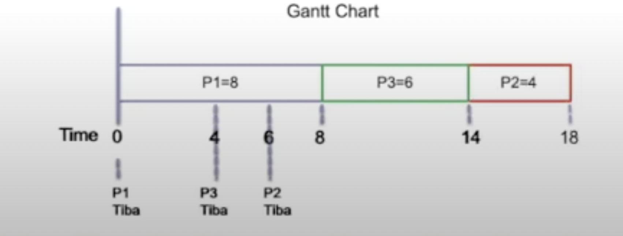
Gant Chart Final

Slide 9
Hitung AWT dan TAT
Diketahui
Gant Chart
Waiting Time AWT (waktu proses – waktu kedatangan)
P1 : 0 – 0 = 0
P2 : 14 – 6 = 8
P3 : 8 – 4 = 4
Total = 0 + 8 + 4 = 12
Rata-Rata: 12/3 = 4
Turn Arround Time TAT - (Waktu Selesai – Waktu Kedatangan)
P1: 8 – 0 = 8
P2: 18 – 6 = 12
P3: 14 – 4 = 10
Total = 8+12+10 = 30
Rata-rata: 30/3 = 10
Proses | Arrival Time | Burst Time
P1 | 0 | 8
P2 | 6 | 4
P3 | 4 | 6

Slide 10
Selesai

